Slide 1


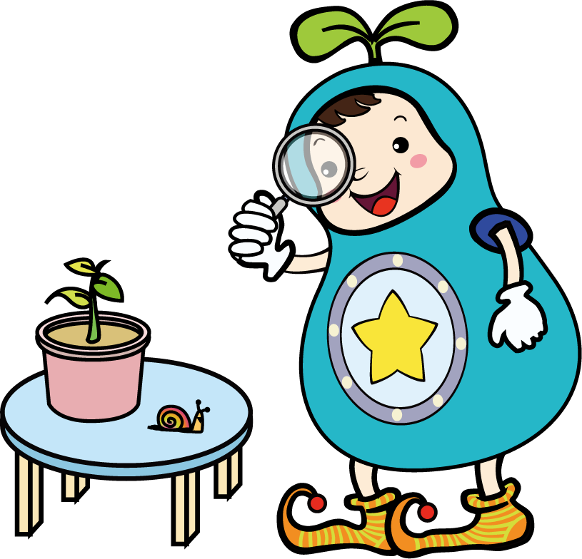

꿈이누리놀이터
사전안전교육

Slide 2

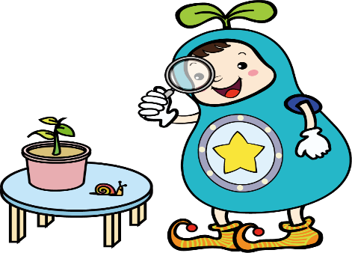

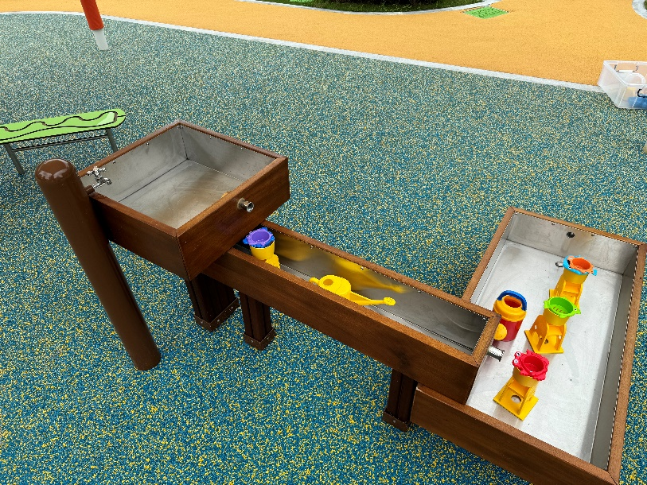
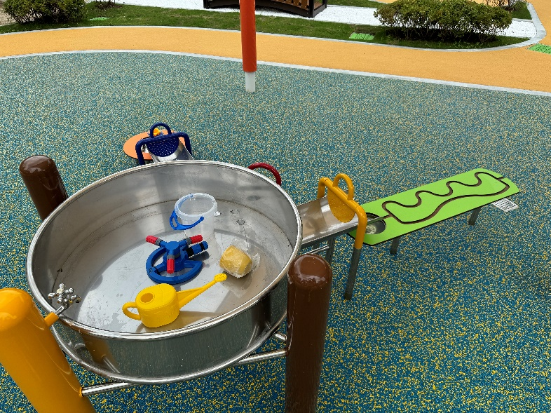

물놀이
이용방법
물놀이 도구를 이용하여
재미있게 물놀이를 해요
놀이약속
1. 친구에게 물을 뿌리지 않아요
2. 미끄러지지 않도록 천천히 이동해요.

Slide 3
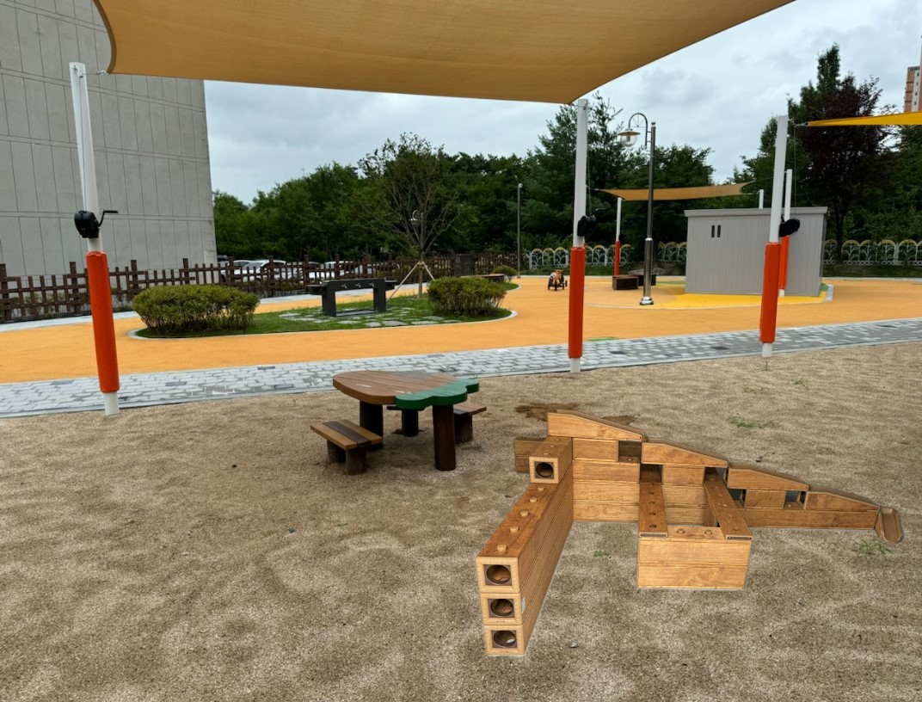
목공블록놀이
이용방법
무겁고 큰 원목은
선생님과 함께 움직여요
여러가지 모양으로 만들어요
놀이약속
1. 블록 위로 올라가지 않아요.
2. 친구들과 함께 놀아요.

Slide 4
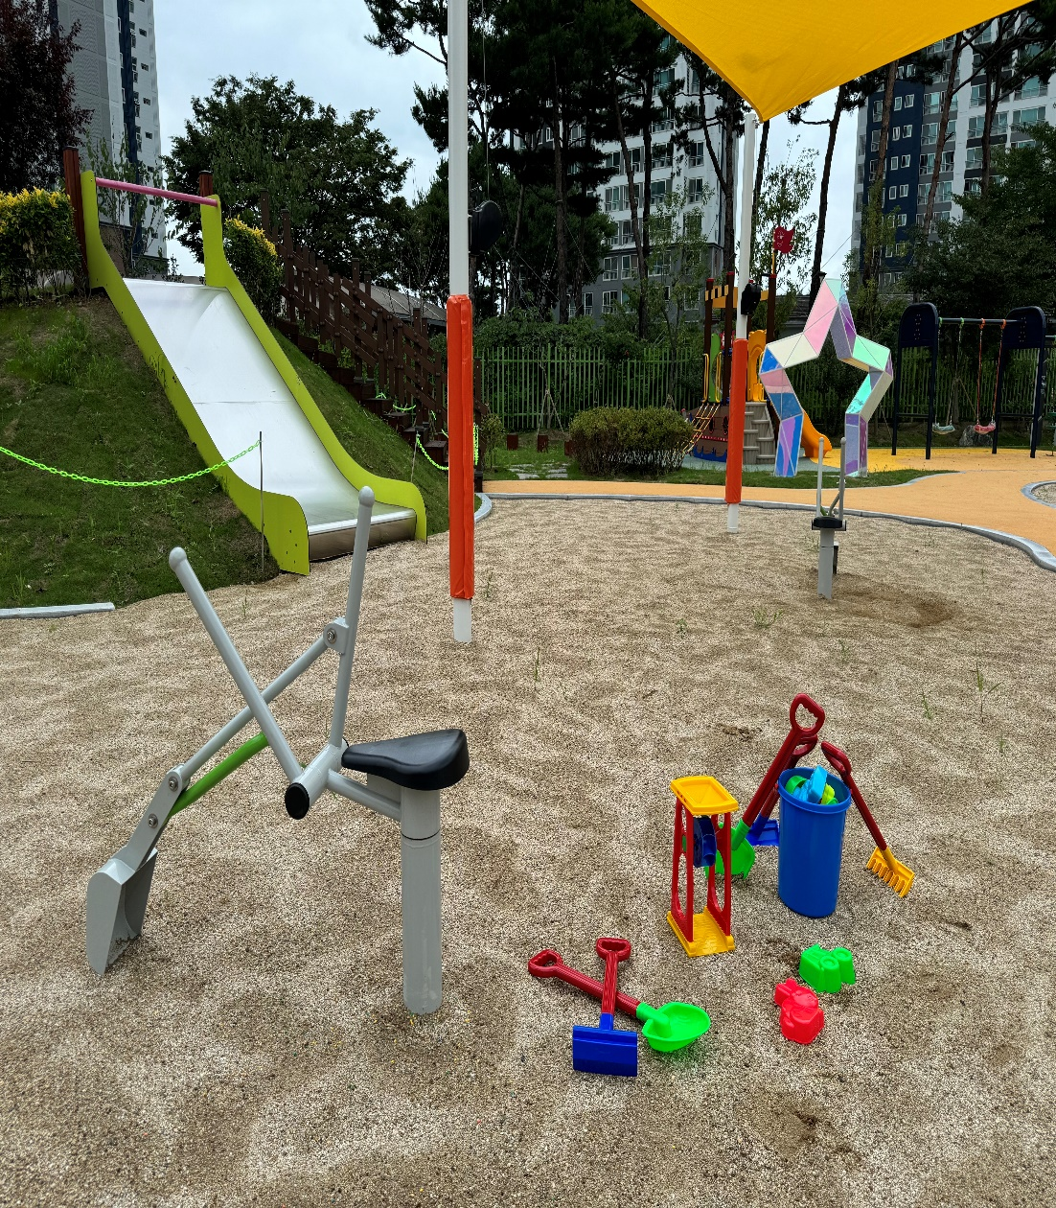
모래놀이
이용방법
모래와 도구를 이용하여
다양한 모래 놀이를 해요
놀이약속
1. 모래 놀이장 안에서 놀이해요.
2. 친구에게 모래를 뿌리지 않아요.
3. 모래놀이 도구를 정리해요.

Slide 5
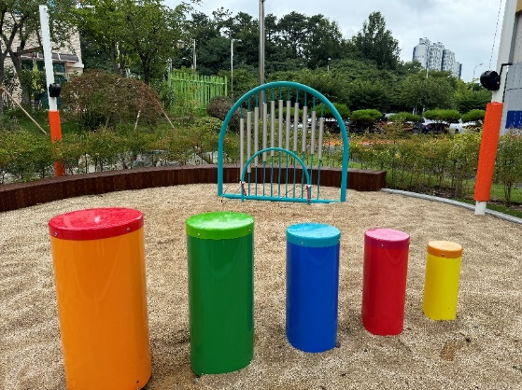
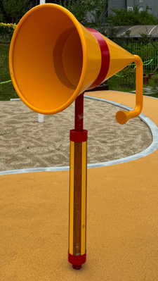
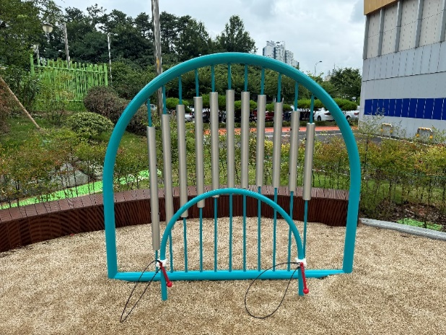
음악놀이
이용방법
여러 도구를 이용하여
소리 탐색하고
연주하며 감상해요
놀이약속
1. 음악 놀이 도구를 소중하게 다뤄요.
2. 음악 놀이 도구에 올라가지 않아요.

Slide 6
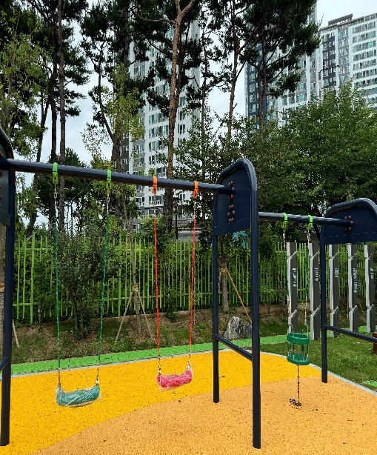
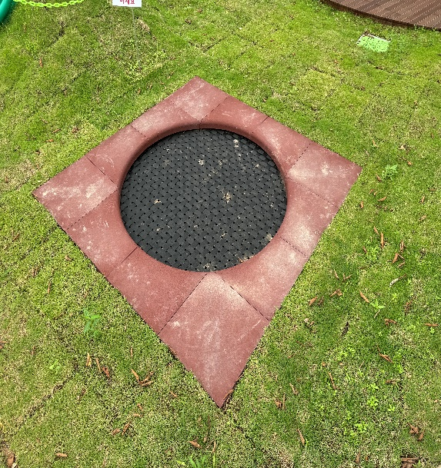
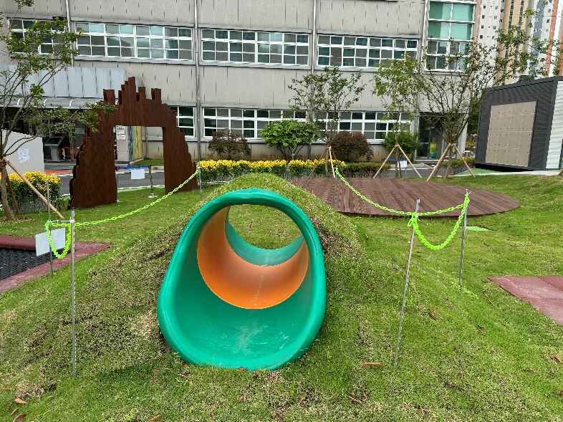
놀이기구
이용방법
그네는 앉아서,
트램플린은 한 사람씩,
터널 통과하기놀이는 한쪽 방향으로 놀아요
놀이약속
1. 그네는 앉아서 안전하게 타요.
2. 트램플린은 한 사람씩 차례로 타요.
3. 터널 위에 올라가지 않아요.

Slide 7
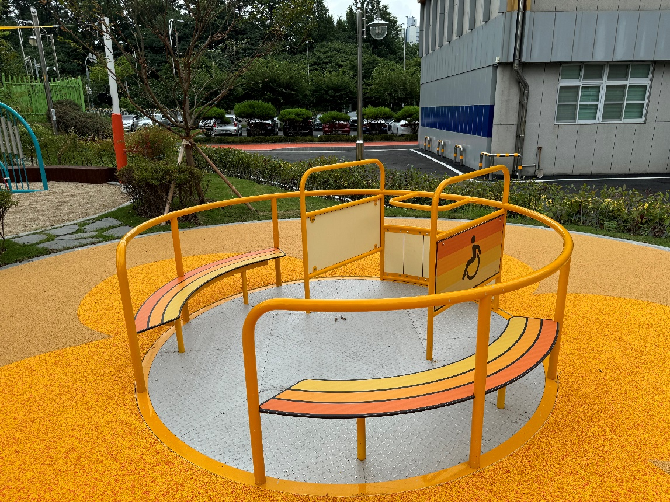
회전기구
이용방법
회전 기구가
멈추면 차례로 탈 수 있어요.
놀이약속
회전 기구가 움직이면 멈출 때까지 기다려요.
회전 기구는 앉아서 타요.

Slide 8
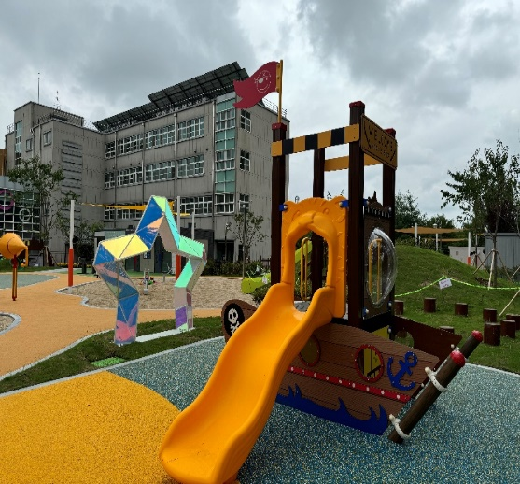
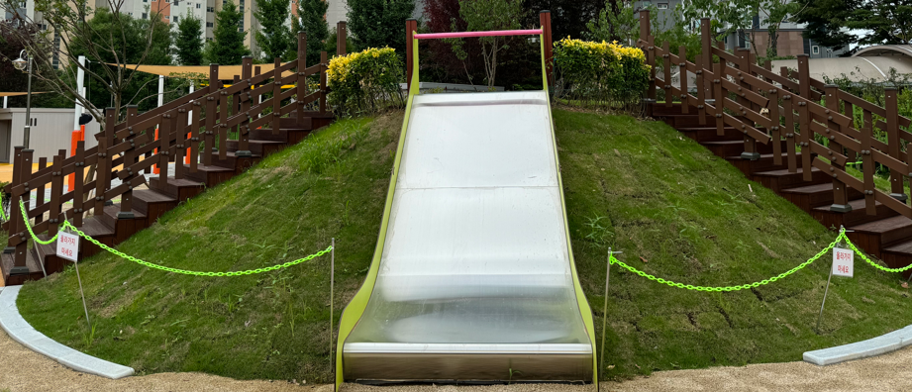
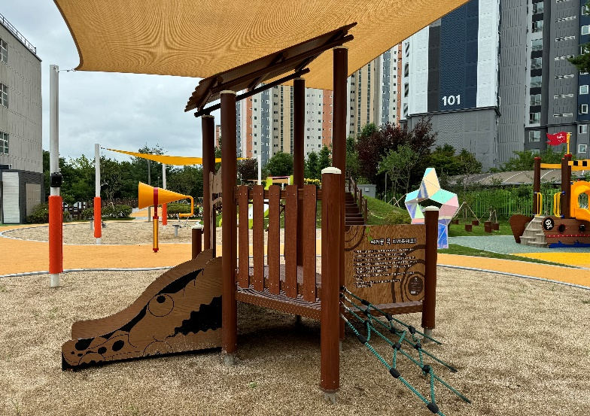
미끄럼틀
이용방법
계단을 이용하여 올라갈 때는
천천히 조심 조심, 미끄럼틀은 한 사람씩, 아래 친구가 없을 때 출발해요
놀이약속
미끄럼틀은 거꾸로 올라가지 않아요.
친구를 뒤에서 밀지 않아요.

Slide 9
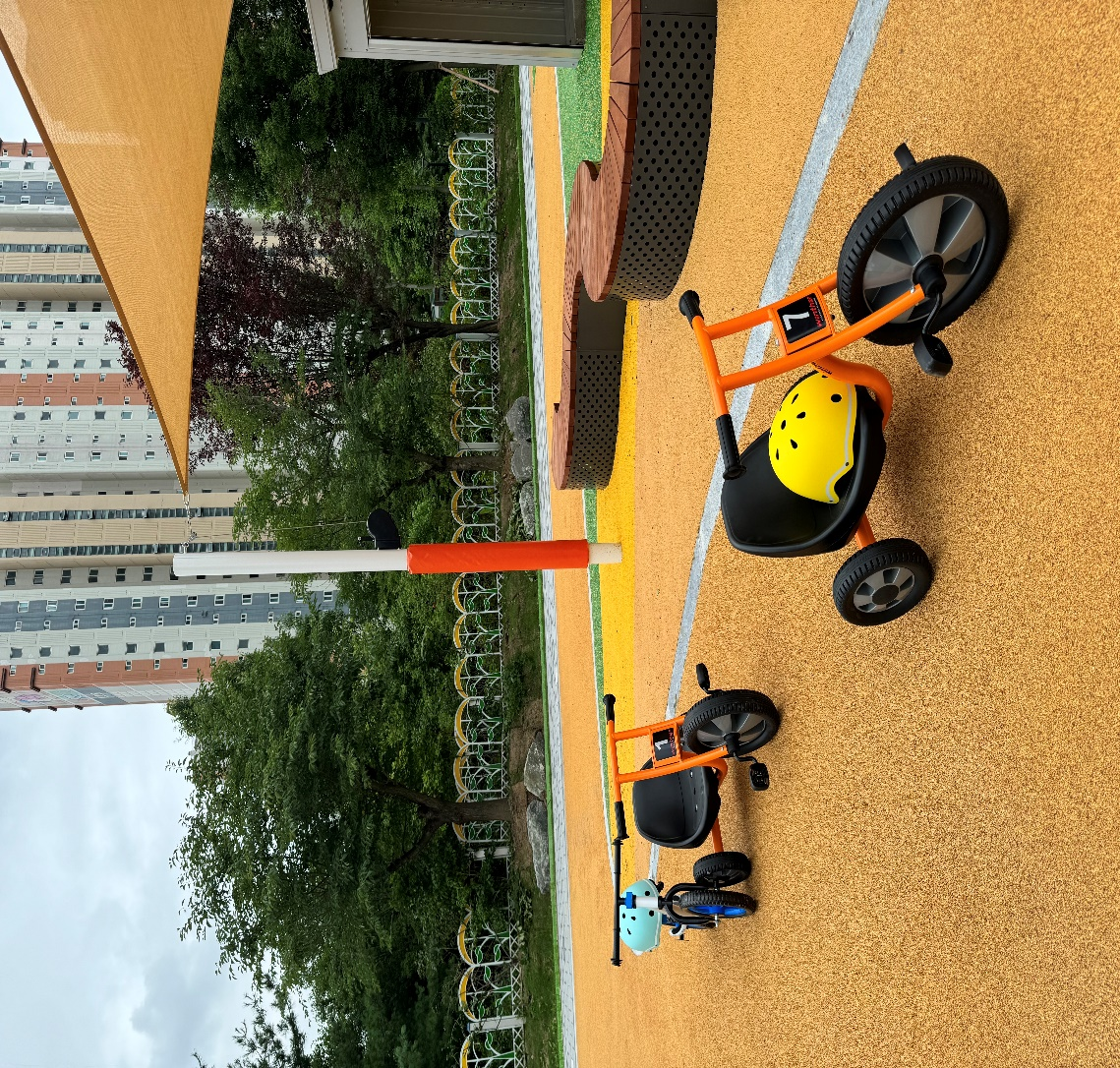
밸런스 바이크
이용방법
보호장구를 착용하고,
밸런스바이크를 안전하게 타요
놀이약속
차례를 지켜요.
친구와 부딪히지 않도록 조심해요.

Slide 10
즐겁고 안전한 체험을 해요 !

